Slide 1

Wpływ festiwalu nowego cyrku na rozwój miast i społeczności.
Najważniejsze wnioski z badań publiczności festiwalu Carnaval Sztukmistrzów w Lublinie
20.12.2024
Warsztaty Kultury w Lublinie

Slide 2
Metodologia badawcza
Ilościowe badania publiczności z lat 2017 i 2023
reprezentatywne próby uczestników i uczestniczek festiwalu; 2023 N=386
ujednolicone kwestionariusze = systematyczne porównania w czasie
Jakościowe wywiady grupowe ze „stałymi bywalcami”, 2024 rok
7 osób z Lublina i najbliższych okolic
7 osób z innych części Polski

Slide 3
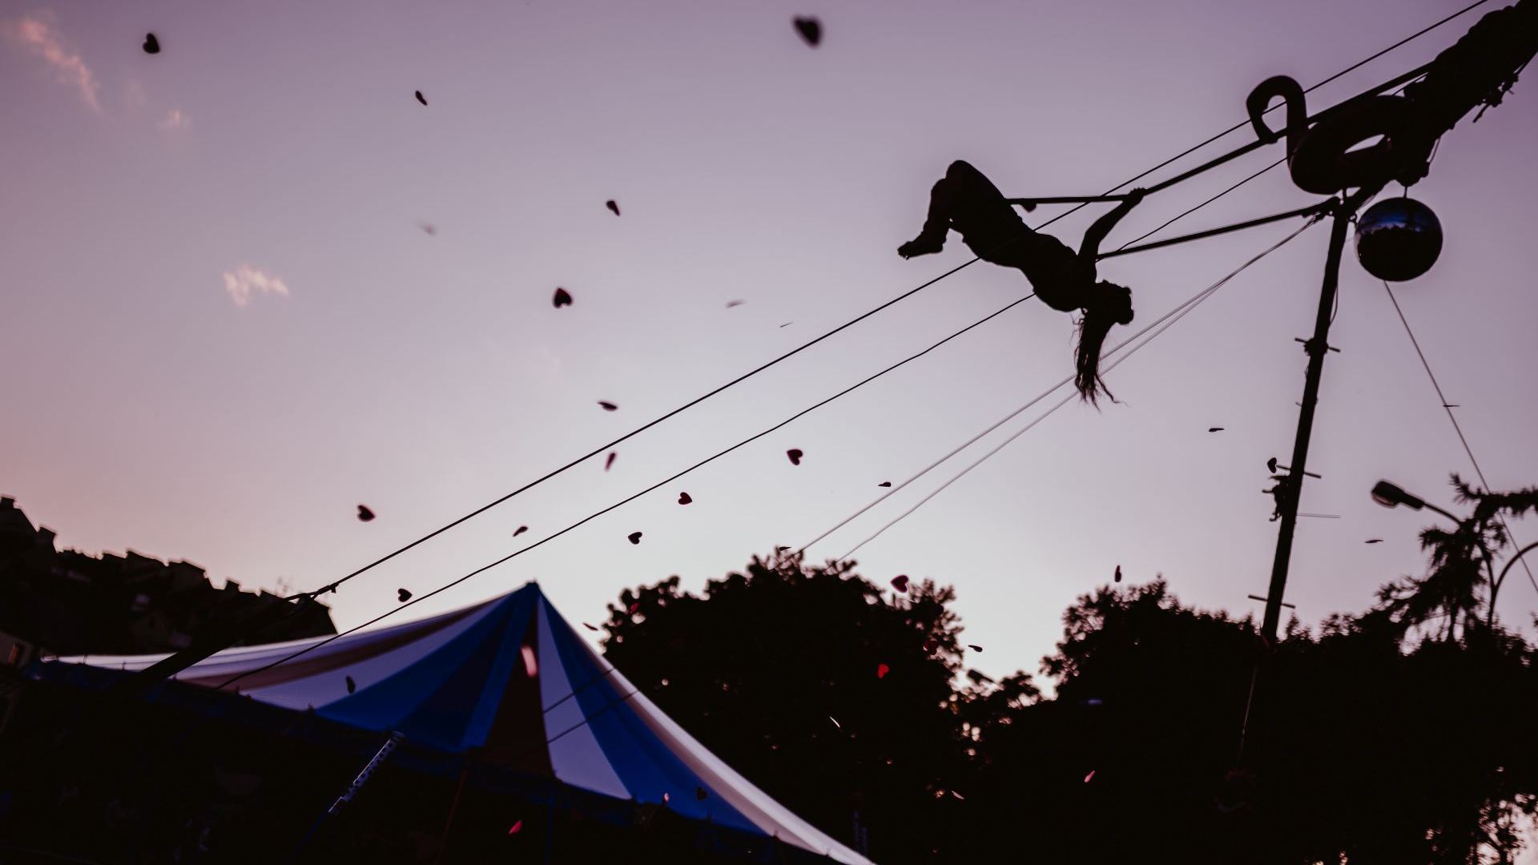

Slide 4
Co można robić na Carnavale Sztukmistrzów?
bezpłatne uliczne występy – 91,7%
bezpłatne wieczorne widowiska na Placu Litewskim i/lub Placu Zamkowym – 64,2%
foodtrucki / strefa gastronomiczna / bar na terenie festiwalowym – 34,7%
atrakcje dla dzieci i dorosłych na Błoniach – 28,2%
wystawy – 23,8%
atrakcje dla dzieci i rodzin w Miasteczku Cyrkowym na placu Litewskim – 17,9%
płatne występy (z wymaganym biletem) – 14,8%
[„Z których z poniższych atrakcji festiwalowych skorzystał/a lub zamierza Pan/i skorzystać?”
(możliwość zaznaczenia dowolnej liczbę odpowiedzi)]

Slide 5
Czym jest Carnaval Sztukmistrzów w oczach publiczności?
chęć zabawienia się, oderwania od codziennego życia
zachwyt nad wyjątkowymi zdolnościami artystów i artystek: sprawnością fizyczną, finezją, a także poczuciem humoru i umiejętnością żywego angażowania publiczności
Właściwie wszędzie, gdzie człowiek się nie obróci, to coś ciekawego się dzieje. Nad głowami, na slackach właśnie chodzą. I ta atmosfera, gdzie każdy jest po to, żeby się dobrze bawić i żeby być zadowolonym. (mężczyzna, mieszka w Krakowie, był na dwóch edycjach festiwalu)

Slide 6
Czym jest Carnaval Sztukmistrzów w oczach publiczności?
nagromadzenie wydarzeń w przestrzeni publicznej -> poczucie intensywności
Bardzo lubię to, że to jest festiwal, który się dzieje w mieście. Oczywiście są te przestrzenie dedykowane – namiot cyrkowy i tak dalej. Ale dużo rzeczy się dzieje w przestrzeni miejskiej. (…) czasem jest tak, że my jesteśmy za zamkniętymi drzwiami i trzeba wiedzieć albo znać kogoś, żeby się tam dostać, a nie każdy też ma odwagę. To jest super, że wychodzimy i jest dużo osób, które po prostu przechodząc natykają się na to. (kobieta, mieszka we Wrocławiu, była na co najmniej czterech edycjach festiwalu)

Slide 7
95,6% osób uczestniczących w Carnavale Sztukmistrzów poleciłoby go swoim znajomym
83,4% twierdzi, że weźmie udział w festiwalu
w kolejnym roku

Slide 8
… jednak
stali bywalcy wyraźnie dostrzegają „kurczenie się” festiwalu: coraz mniejszą różnorodność występów, brak spektakularnego spektaklu na Placu Zamkowym
budżet festiwalu w 2023 roku był niższy niż w 2017, przy stałych wzrostach cen i spadku wartości pieniądza
dalsze niedofinansowanie Carnavalu grozi spadkiem jakości programu oraz utratą publiczności, zwłaszcza tej spoza Lublina

Slide 9
Publiczność Carnavalu Sztukmistrzów
zarówno w 2017, jak i 2023 przewaga
kobiet (61,7%)
osób w średnim i młodym wieku (mediana = 37 lat)
z wyższym wykształceniem (63,7%)
zadowolonych ze swojej sytuacji ekonomicznej (ok. 69%)

Slide 10
Publiczność Carnavalu Sztukmistrzów
2017 vs 2023
starsza publiczność
(wzrost średniej wieku z 34,7 lat w 2017 roku do 36,4 lat w 2023)
więcej osób niemieszkających w Lublinie
(z 43,1% do 52,8%)
więcej cudzoziemców
(wzrost udziału z 3,75% do 6,2%)

Slide 11
Publiczność nowa, publiczność powracająca
w 2023 roku
61,7% osób były na festiwalu kolejny raz
33,2% osób były na festiwalu 1. raz
[niemal identycznie proporcje w 2017 roku]
32,3% badanych było na festiwalu co najmniej trzy razy
72,7% osób „nowych” mieszka poza Lublinem
(vs 41,6% wśród publiczności powracającej)

Slide 12
Publiczność nowa, publiczność powracająca
z badania nie wynika, aby Carnaval Sztukmistrzów wciąż odbudowywał publiczność po pandemii
2,1% ogółu badanych było na festiwalu ostatnio w 2019 roku
2,8% - w 2021
32,4% - w 2022

Slide 13
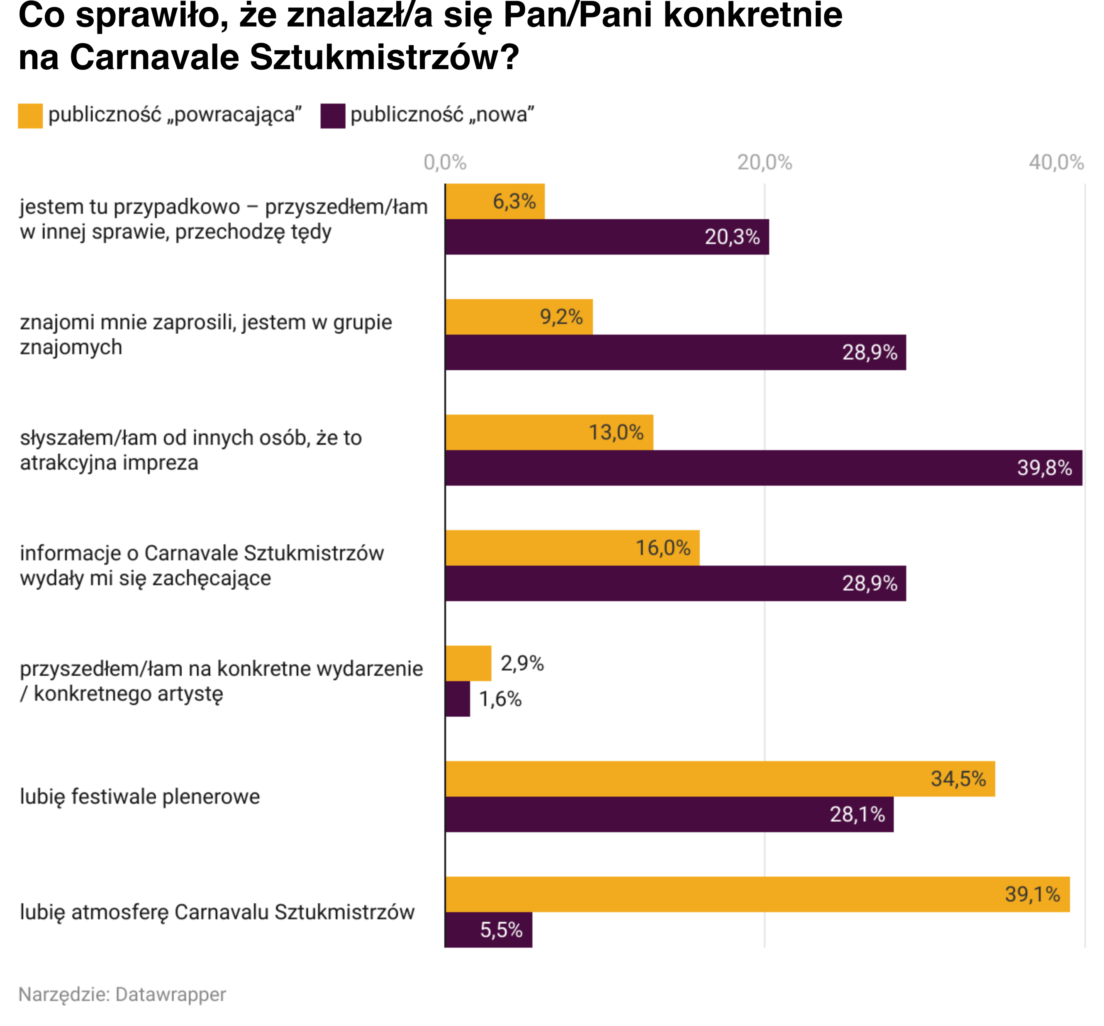

Slide 14
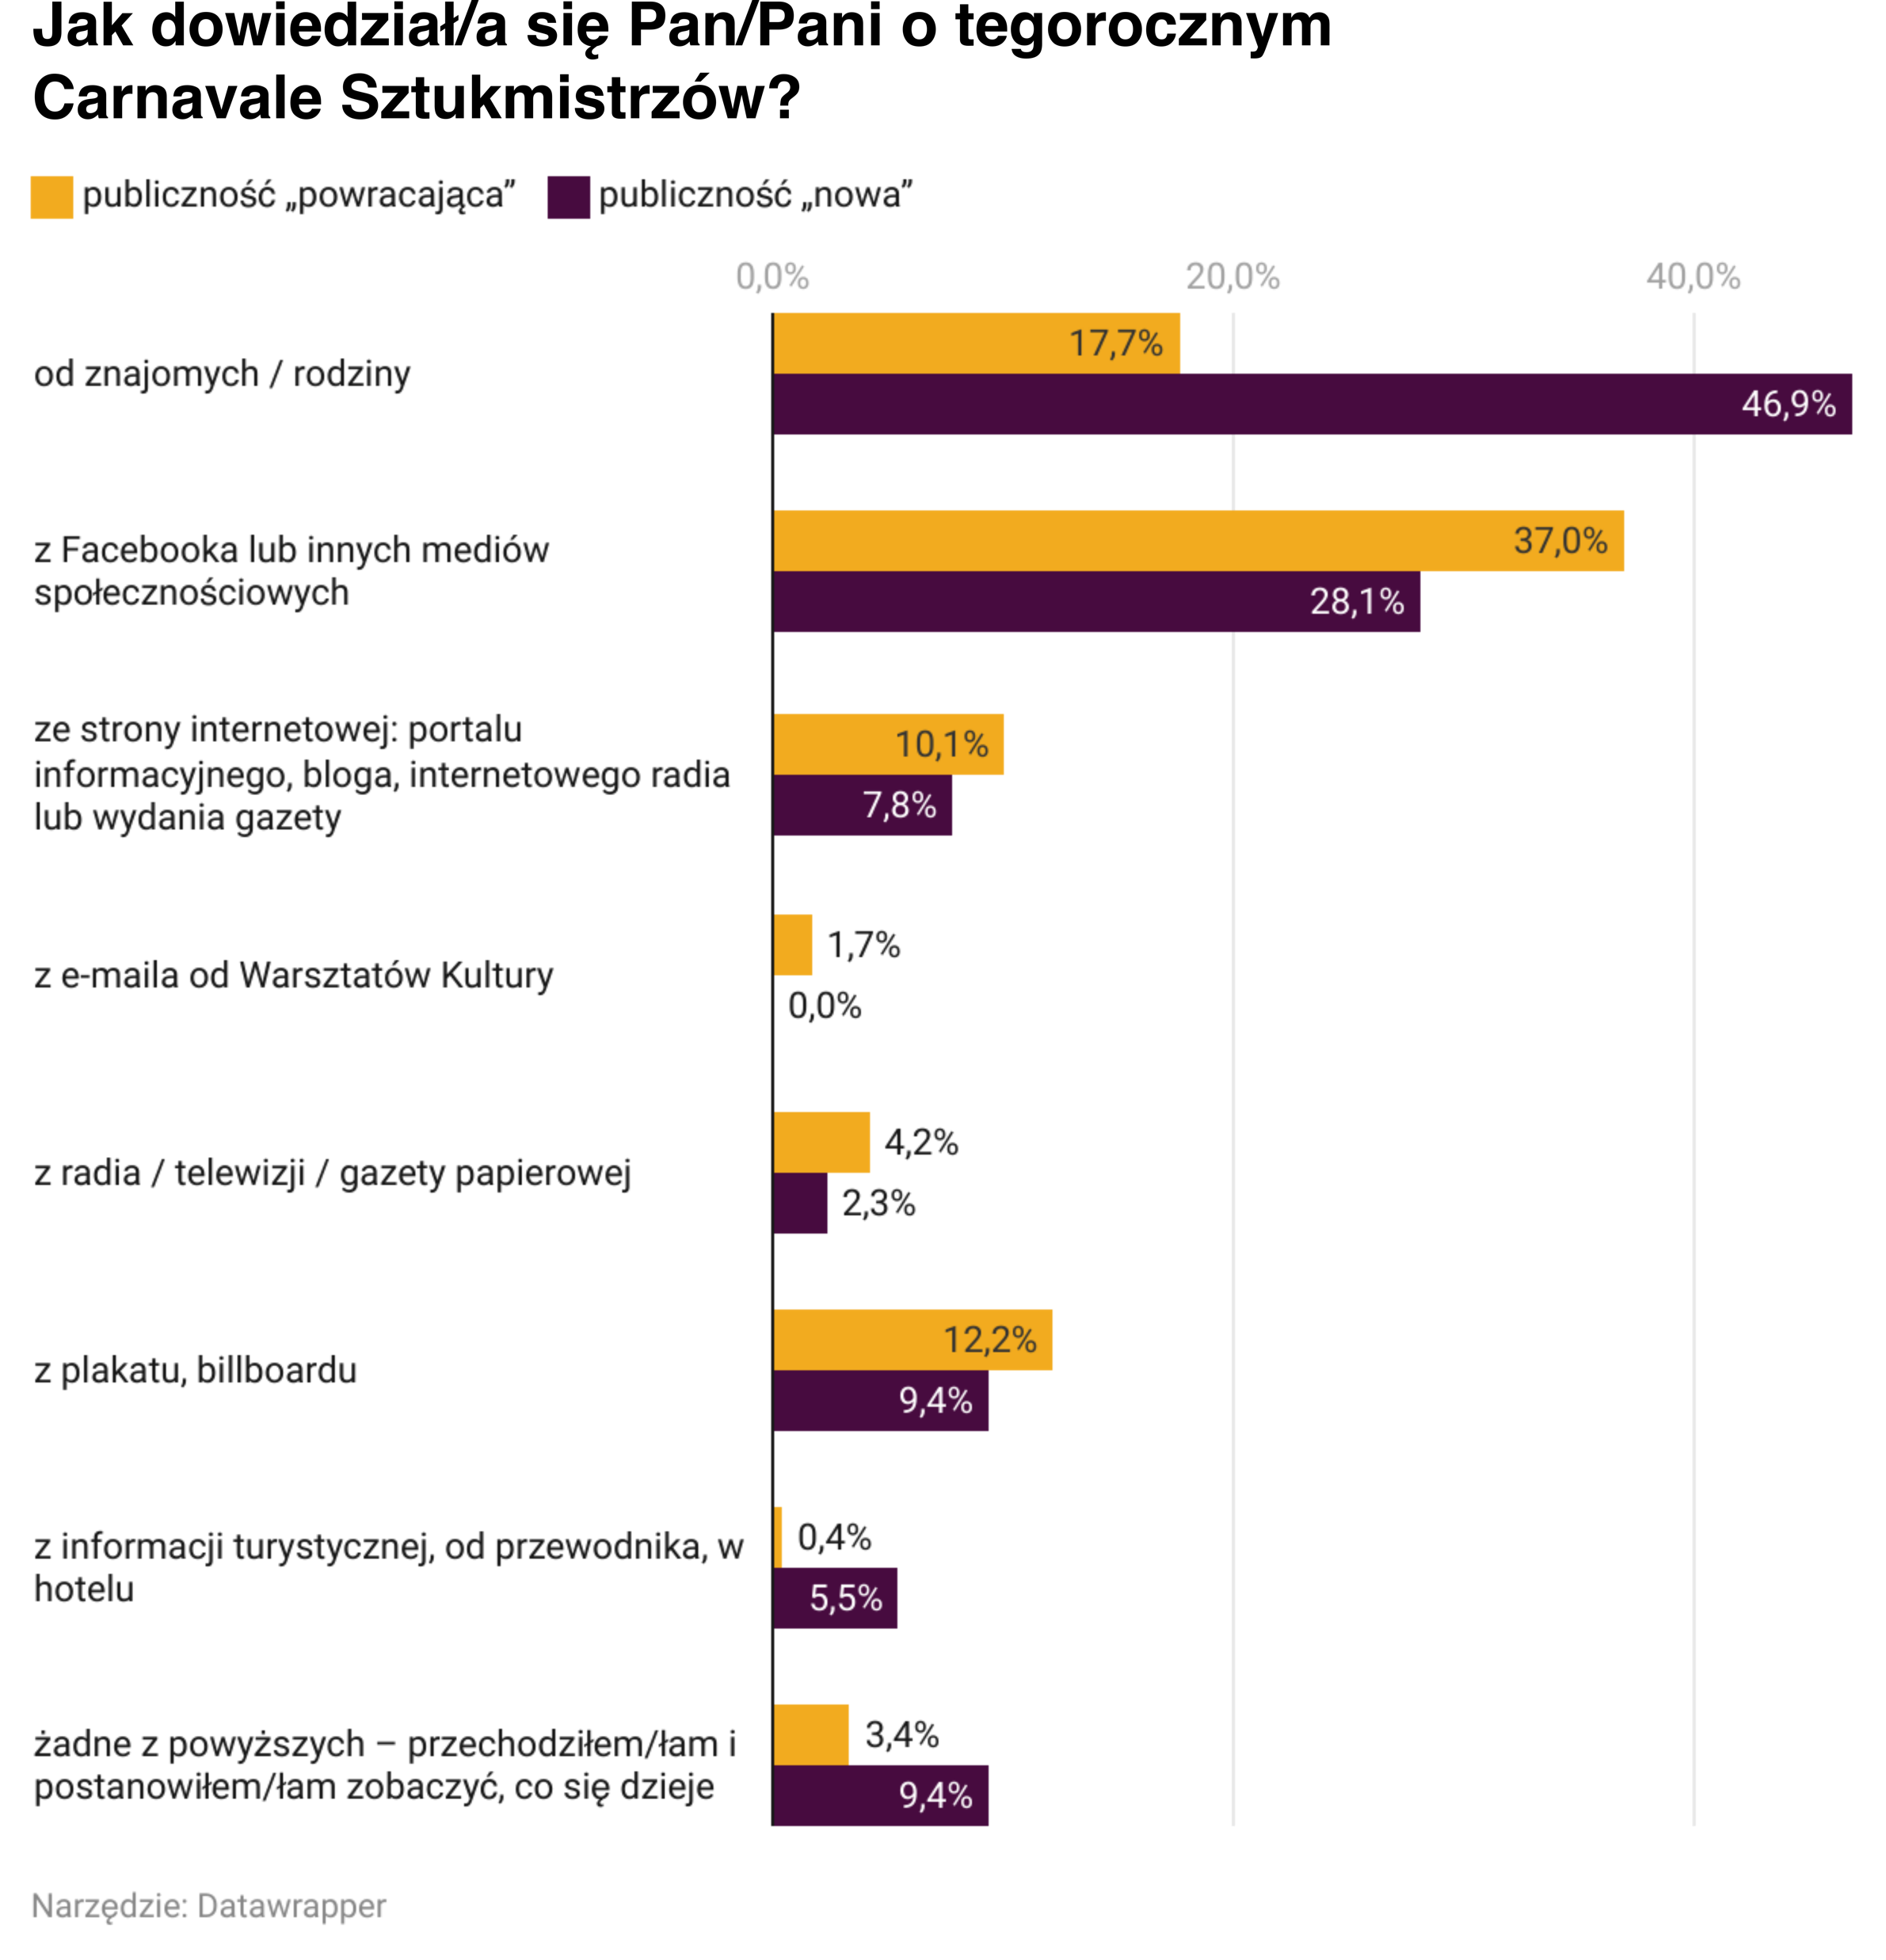

Slide 15
Wpływ ekonomiczny
Carnaval Sztukmistrzów jest magnesem dla turystów oraz okazją do nabywania wielu różnorodnych produktów i usług spoza oferty festiwalu

Slide 16
Uczestnicy i uczestniczki spoza Lublina
w 2023 52,6% publiczności mieszka poza Lublinem, w tym
12,4% w województwie lubelskim
6,8% w Warszawie
W porównaniu z wynikami uzyskanymi w 2017 roku widać, że Carnaval zwiększył swoją zdolność do przyciągania turystów z odległych miejsc Polski (przy zdecydowanie mniej intensywnej kampanii promocyjnej).

Slide 17
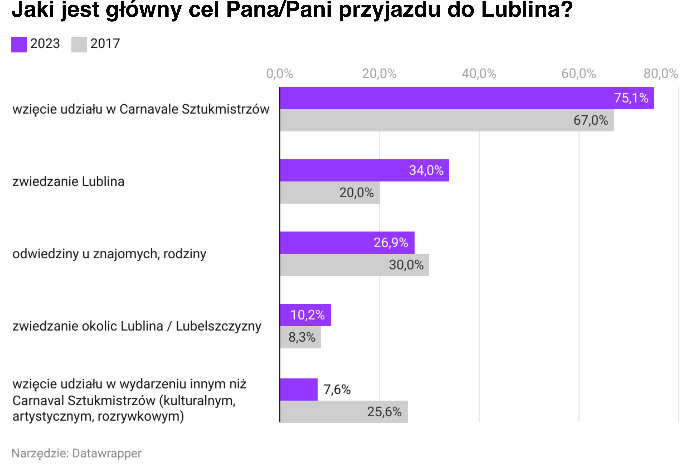

Slide 18
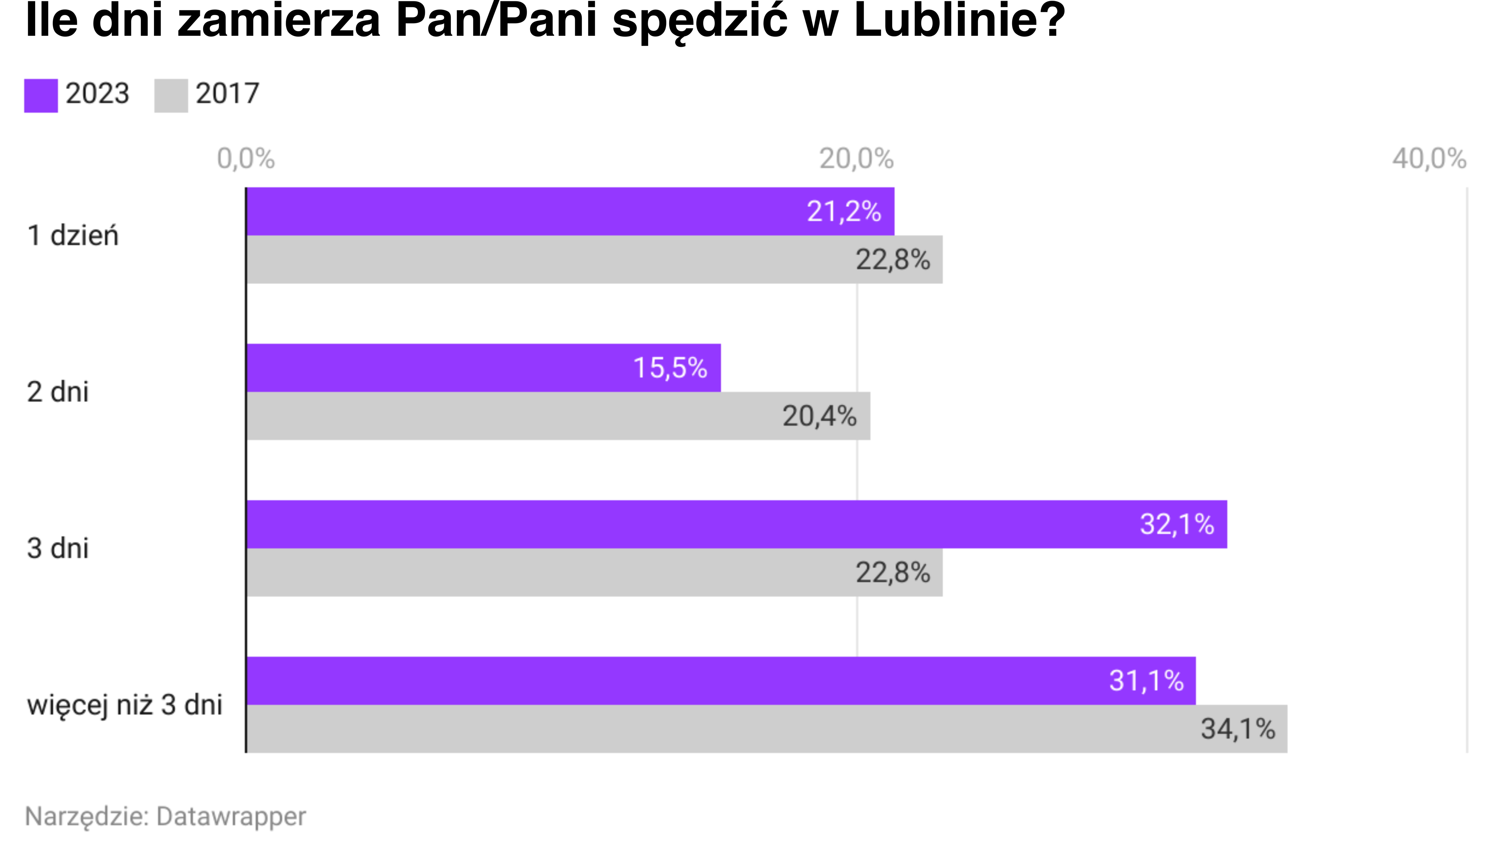

Slide 19
2017 vs 2023: wzrost zainteresowania usługami hotelarskimi oraz zakupami
12,5% -> 31,8% – noclegi w hotelach
12,5% -> 28,1% – noclegi w apartamentach
ponadto w 2023 roku:
78,1% badanych osób zamierzało pójść do restauracji
50,4% – kupić artykuły spożywcze
50% – pójść do pubu lub baru
33,3% – pójść do muzeum
24,5% – zrobić zakupy w centrum handlowym

Slide 20
Wpływ wizerunkowy
Carnaval Sztukmistrzów kształtuje obraz Lublina jako miejsca magicznego i przesyconego kulturą

Slide 21
Carnaval jako źródło dumy z Lublina
83,4% badanych zgodziło się ze stwierdzeniem „Carnaval Sztukmistrzów sprawia, że jestem dumny/a z Lublina //// że mieszkańcy Lublina mogą być dumni ze swojego miasta”
okazja do pokazania miasta znajomym i rodzinie z całej Polski
osoby niemające związków z Lublinem organizują wtedy ogólnopolskie „zjazdy” rodzinne i towarzyskie

Slide 22
Carnaval kształtuje pozytywny wizerunek miasta wśród turystów
Dla mnie [Stare Miasto w Lublinie] żyje nocą, jak jest magia tych świateł, tej architektury, po prostu idę i zachwycam się tymi uliczkami. Lublin jest takim miastem, że żyje o każdej porze dnia. (…) Z każdego rogu gra muzyka, jest inne światło, inne dekoracje. (…) Moje dziecko było zachwycone multikulturowością tego miasta. Że idzie ulicą i spotyka ludzi z całego świata, z różnych narodowości, którzy rozmawiają w różnych językach i jednocześnie może w ten sposób przynajmniej dotknąć tych kultur i mieć inny obraz o świecie niż to, czym go faszeruje otoczenie. (kobieta, mieszka w jednej z miejscowości na Śląsku, była na dwóch edycjach festiwalu)

Slide 23
Wpływ społeczny
Carnaval Sztukmistrzów zbliża ludzi
i wytwarza efemeryczne wspólnoty

Slide 24
Z kim spędza się Carnaval?
z mężem/żoną lub partnerem/partnerką – 44,4%
ze znajomymi – 40,7%
z dziećmi – 39,4%
jestem tu sam/a – 5,8%
z rodzicami i rodziną – 4,5%
[„Z kim spędza Pan/i tegoroczny Carnaval Sztukmistrzów?” (możliwość wybrania dowolnej liczby odpowiedzi)]

Slide 25
Po co razem?
ciągłe dzielenie się bieżącymi spostrzeżeniami i emocjami
„więcej par oczu”, które zwrócą uwagę na wszelkie interesujące rzeczy
cieszenie się radością dzieci
tworzenie wspólnych punktów odniesienia – wspomnień, które są potem wspólnie omawiane i są źródłem radości

Slide 26
Poczucie wspólnoty z innymi uczestnikami i uczestniczkami
podobne reakcje na występy, począwszy od braw i śmiechu, po wrzucanie „odpowiedniej” kwoty pieniędzy do kapelusza (i obserwowanie osób, które tego nie robią)
zarażanie się nawzajem radością i entuzjazmem

Slide 27
Poczucie wspólnoty z innymi uczestnikami i uczestniczkami na Carnavale
doświadczenie przebywania „wśród tak wielu uśmiechniętych ludzi” -> wniosek, że mamy więcej wspólnego niż na co dzień się nam wydaje -> poczucie funkcjonowania w efemerycznej wspólnocie
Skoro cały Lublin i bardzo duża część mieszkańców jest w stanie znaleźć się na jednym festiwalu, w tym samym celu, to może są też jakieś rzeczy, które nas łączą, a nie tylko dzielą. (kobieta, mieszka w Lublinie, była na co najmniej czterech edycjach festiwalu)

Slide 28
Wpływ kulturowy
Carnaval pełni ważną rolę edukacyjną: kształtuje przyszłą publiczność kulturalną
(zarówno wśród dzieci, jak i dorosłych)

Slide 29
Dzieci jako publiczność festiwalowa
ok. 38% badanych przychodzi na festiwal z dziećmi
16,6% ogółu badanych uczestniczyła w festiwalu z dwójką dzieci
15,0% – z jednym dzieckiem
5,4% – z trójką i większą liczbą dzieci
ok. 25% dzieci towarzyszących osobom badanym miało co najwyżej sześć lat

Slide 30
Potencjał edukacyjny Carnavalu Sztukmistrzów
im wcześniej dzieci traktują kulturę i sztukę jako coś, co po prostu „robi się” w czasie wolnym i z rodzicami, tym większa szansa, że w przyszłości same staną się członkami i członkiniami publiczności kulturalnej
to właśnie dzieci często są głównym „motorem” wizyty na festiwalu wśród dorosłych
dla rodziców Carnaval jest narzędziem kształtowania horyzontu aspiracji u swoich dzieci

Slide 31
To jest motywujące, przede wszystkim dla dzieci, które w dzisiejszych czasach są ukierunkowane tylko prostolinijnie… Że można coś innego, można coś więcej. Dopóki jeżdżę z dzieckiem, to zależy mi, żeby pokazać alternatywy, że się da, bo tego nie zobaczy na zwykłej, swojej ulicy. I takie właśnie zarażanie – że jest w świecie coś więcej niż jakaś tam plaża na Malediwach, na której tylko się leży i nic więcej nie ma poza oceanem. A tu można z rogu na rok przejść i zobaczyć coś ciekawego, coś, co człowieku buduje, co w nim pracuje i rozwija na przyszłość. (kobieta, mieszka w jednej z miejscowości na Śląsku, była na dwóch edycjach festiwalu)

Slide 32
Wpływ kulturowy
Udział w Carnavale to nie tylko przyjemność,
ale przede wszystkim silne doznanie estetyczne
i emocjonalne

Slide 33
Carnaval jako przyjemność
94,3% badanych zgadza się ze stwierdzeniem mówiącym o tym, że Carnaval jest przyjemną formą spędzania czasu
dla 92,7% festiwal pokazuje, że w Lublinie dzieje się wiele ciekawych rzeczy

Slide 34
Carnaval jako doświadczenie estetyczne
obcowanie ze sztuką: jako odkrywanie cyrku na nowo oraz źródło zachwytu nad jakością wykonania, umiejętnościami, artyzmem
Tu jest świat magii i umiejętności, których ja nie mam. Ja nie rozumiem, jak to się dzieje, że ci ludzie to umieją. (…). To jest inny świat, do którego ja wiem, że nie wejdę, ja wiem, że go nie poczuję, bo to nie jest mój świat, ale jestem ciekawa tego świata. I począwszy od żonglerów, tutaj mamy chodzenie po linie, taniec ognia i te przedstawienia... (kobieta, mieszka w Lublinie, była na co najmniej siedmiu edycjach festiwalu)

Slide 35
Zespół badawczy:
dr Aleksandra Kołtun (Badania do działania, aleksandra.koltun@gmail.com), Anastazja Szuła, Małgorzata Klimkowska, Oskar Adamus
Zespół odpowiedzialny za zebranie danych:
Aleksandra Kołtun, Maja Adamczyk, Julia Adamowicz, Dawid Arabasz, Aleksandra Budzyńska, Filip Ciszek, Szymon Karpiński, Wioletta Kolatorowicz, Mateusz Kowalczyk, Michał Kutkovyi, Michał Kwiecień, Mateusz Matuszewski, Damian Popiołek, Magdalena Sitarska, Dominik Skrzypiec, Aleksandra Strus, Julita Walenkiewicz, Julia Wintmiller, Julia Worlicka, Daniel Yevdokymov, Wiktoria Zięba
Współpraca:
Zespół badawczy ds. Diagnoz i Analiz Polityk Miejskich „UMCS CityLab

Slide 36
https://warsztatykultury.pl/badania/
raport z badań AD 2024
streszczenia w języku polskim i angielskim
komentarz w tekście łatwym
raporty z badań AD 2017
narzędzia badawcze
dane ilościowe + transkrypcje wywiadów

Slide 38

Zrealizowano w ramach grantów z Krajowego Planu Odbudowy i Zwiększenia Odporności Komponent: Odporność i Konkurencyjność Gospodarki; Inwestycja A2.5.1: Program wspierania działalności podmiotów sektora kultury i przemysłów kreatywnych na rzecz stymulowania ich rozwoju (KPO dla Kultury).

